Slide 1
Познавательные психические процессы и коррекция звукопроизношения детей дошкольного возраста.
7.11.2022 г. Особенности восприятия детей дошкольного возраста. Исправляем произношение звука Ч.
12.12.2022 г. Особенности внимания детей дошкольного возраста. Исправляем произношение звука Л.
06.02.2023 г. Особенности памяти детей дошкольного возраста. Исправляем произношение звука Ш.
06.03.2023 г. Особенности мышления детей дошкольного возраста. Исправляем произношение звуков Рь, Ж.
22.05.2023г. Особенности воображения детей дошкольного возраста.Исправляем произношение звука Р.
05.06.2023г. Особенности сюжетно-ролевой игры детей дошкольного возраста. Исправляем произношение звуков Ль, Щ.

Slide 2
Особенности внимания детей дошкольного возраста.
Исправляем произношение звука Л.

Slide 3
Особенности внимания детей дошкольного возраста.
Что такое ВНИМАНИЕ.
Уровни развития внимания.
Функции и виды внимания.
Внимание в дошкольном возрасте.
Как поддержать развитие внимания ребёнка.

Slide 4
Исправляем произношение звука Л.
Алгоритм работы над звуком Л по артикуляционным сказкам- раскраскам:
КОМПЛЕКСНОЕ ЛОГОПЕДИЧЕСКОЕ ЗАНЯТИЕ:
Введение в сюжетное занятие.
Артикуляционная гимнастика:
подготовительная + работа над артикуляционным укладом
3. Постановка звука Л (способы)
4. Автоматизация изолированного звука Л.
5. Работа над звуком Л в слогах+ одновременное обучение чтению.
6. Автоматизация звука Л в словах (введение в свободную речь).

Slide 5
Что такое ВНИМАНИЕ?
Под вниманием понимается направленность и сосредоточенность психической активности на определенном объекте при отвлечении от других.
Таким образом, этот психический процесс является условием успешного осуществления любой деятельности как внешней, так и внутренней, а его продуктом - ее качественное выполнение.

Slide 6
Уровни развития внимания
Об уровне развития внимания говорит сформированность его свойств:
концентрации,
устойчивости,
распределения
и переключения.

Slide 7
Уровни развития внимания
Концентрация определяется по тому, насколько человек углублен в работу.
Показателем устойчивости выступает время сосредоточения на объекте и количество отвлечений от него.
Переключение проявляется в переходе от одного объекта или деятельности к другому.
Распределение имеет место тогда, когда человек выполняет одновременно несколько действий, например рассказывает стихотворение, перемещаясь по комнате.

Slide 8
Функции и виды внимания
Внимание в жизни и деятельности человека выполняет много различных функций.
Оно активизирует нужные и тормозит ненужные в данный момент психологические и физиологические процессы,
способствует организованному и целенаправленному отбору поступающей в организм информации в соответствии с его актуальными потребностями,
обеспечивает избирательную и длительную сосредоточенность на одном объекте или виде деятельности.
С вниманием связаны направленность и избирательность познавательных процессов.
Вниманием определяется точность и детализация восприятия, прочность и избирательность памяти, направленность и продуктивность мыслительной деятельности.

Slide 9
Внимание в дошкольном возрасте
В дошкольном возрасте изменения касаются всех видов и свойств внимания. Увеличивается его объем: дошкольник уже может действовать с 2-3 предметами.
Возрастает возможность распределения внимания в связи с автоматизацией многих действий ребенка.
Внимание становится более устойчивым. Это дает ребенку возможность выполнять под руководством воспитателя определенную работу, пусть даже неинтересную. Малыш не отвлекается, если понимает, что дело нужно довести до конца, даже если появилась более привлекательная перспектива.

Slide 10
Внимание в дошкольном возрасте
Развитие внимания дошкольника связано с тем, что изменяется организация его жизни, он осваивает новые виды деятельности (игровую, трудовую, продуктивную).
В 4-5 лет ребенок направляет свои действия под влиянием взрослого. Воспитатель все чаще говорит дошкольнику: «Будь внимательным», «Слушай внимательно», «Смотри внимательно».
Выполняя требования взрослого, ребенок должен управлять своим вниманием. Развитие произвольного внимания связано с усвоением средств управления им. Первоначально - это внешние средства, указательный жест, слово взрослого. В старшем дошкольном возрасте таким средством становится речь самого ребенка, которая приобретает планирующую функцию.

Slide 11
В.А Сухомлинский о внимании ребёнка.
В.А.Сухомлинский писал: «Внимание маленького ребенка - это капризное «существо». Оно кажется мне пугливой птичкой, которая улетает подальше от гнезда, как только стремишься приблизиться к нему. Когда же удалось, наконец, поймать птичку, то удержать ее можно только в руках или в клетке. Не ожидай от птички песен, если она чувствует себя узником. Так и внимание маленького ребенка: если ты держишь его как птичку, то она плохой твой помощник».

Slide 12
Как поддержать развитие внимания ребёнка
Развитие внимания непосредственно зависит от позиции взрослого в общении с малышом, а также от того, как он организует деятельность ребенка.
Большую роль в поддержании внимания в раннем детстве имеет показ ребенку предметов и новых способов действия с ними.
Например, ребенок играл с куклой и готов был уже ее бросить. Воспитатель предлагает ему: «Построй для куклы домик». И тогда деятельность приобретает иной смысл и содержание, а внимание снова становится устойчивым.

Slide 13
Как поддержать развитие внимания ребёнка
Важное значение для развития внимания ребенка имеет режим дня.
РЕЖИМ ДНЯ:
создает опорные точки в жизни детей,
служит внешним средством ее организации,
облегчает переключение, распределение, концентрацию внимания.

Slide 14
Как поддержать развитие внимания ребёнка
На всем протяжении дошкольного детства малыша притягивает эмоционально насыщенный материал.
Взрослый, помня об этом, создает зону положительных переживаний, тем самым вызывая и поддерживая непроизвольное внимание ребенка.
Подчеркнем, что в развитии этого вида внимания главную роль играет именно взрослый.

Slide 15
Как поддержать развитие внимания ребёнка
Игры и упражнения, включающие умственную и двигательную активность, требуют от ребенка
переключения,
распределения и
сосредоточенности внимания.
Воспитатель направляет движение малыша с помощью слова или указательного жеста: «Посмотри, послушай, потрогай».

Slide 16
Как поддержать развитие внимания ребёнка- развитие произвольного внимания
Взрослый учит ребенка использовать для управления вниманием внешние опоры.
Например, помещает перед ним серию картинок, которые отражают последовательность одевания. Ребенок, переходя от одной картинки к другой, выполняет соответствующие действия и проверяет себя.
Так облегчается переключение, возрастает устойчивость внимания, которое превращается в произвольный опосредованный процесс.
Развитие произвольного внимания - важнейшая задача дошкольного воспитания. В дальнейшем оно обеспечит успешность обучения ребенка в школе, поможет ему выполнять указания учителя и контролировать себя.

Slide 17
Как поддержать развитие внимания ребёнка
Важным принципом развития внимания является требование к организации деятельности ребенка.
Внимание поддерживается, когда дошкольник активен в отношении предмета, обследует его, открывая в нем все новое и новое содержание. В то же время взрослый требует довести начатое дело до конца, создает у ребят установку на получение качественного результата.
Помня о трудностях переключения внимания, педагог готовит малыша к смене деятельности, заранее предупреждая его об этом: «Поиграйте еще немного. Скоро будем мыть руки и ужинать». Использование игровых ситуаций, установление связей между разными видами деятельности облегчает переход от одной деятельности к другой.

Slide 18
Исправление (коррекция) ЗВУКА Л

Slide 19
Исправление звука Л
Алгоритм работы над звуком Л по артикуляционным сказкам- раскраскам:
КОМПЛЕКСНОЕ ЛОГОПЕДИЧЕСКОЕ ЗАНЯТИЕ:
Введение в сюжетное занятие.
Артикуляционная гимнастика:
подготовительная + работа над артикуляционным укладом.
3. Постановка звука Л (способы).
4. Автоматизация изолированного звука Л.
5. Работа над звуком Л в слогах+ одновременное обучение чтению.
6. Автоматизация звука Л в словах (введение в свободную речь).

Slide 20
1. Лиса и лисёнок СКАЗКИ: 2.Слониха и слонёнок 3.Индюшка и индюшонок

Slide 21
Начало занятия- очень важный момент.

Slide 22
Начало занятия: ВСТУПИТЕЛЬНАЯ БЕСЕДА
Взрослый(логопед, родитель)
настраивает внимание ребёнка
на предстоящую важную деятельность.
Для ребёнка –это сказка.

Slide 23
Подготовительная артикуляционная гимнастика
Сначала необходимо подготовить артикуляционный аппарат ребёнка к постановке звука Л.
В каждой сказке для этого предусмотрены:
единичные артикуляционные упражнения или
упражнения-серии.
Каждое из упражнений необходимо для того, чтобы губы, язык ребёнка смогли в дальнейшем принять необходимое для произнесения звука Л положение.
Ребёнок выполняет эти упражнения интерактивным способом- вместе со сказочными персонажами.

Slide 24
Подготовительная артикуляционная гимнастика Подготовительная артикуляционная гимнастика (единичное упражнение) Активизируем кончик языка- «Лисичка и лисёнок виляют пушистыми хвостиками» В традиционной логопедии- это всем знакомое упражнение «Часики».

Slide 25
Подготовительная артикуляционная гимнастика (упражнения-серии)
Подготовительные упражнения
расширяют спектр артикуляционных
движений (губ, языка) и постепенно
подготавливают
артикуляционный аппарат
ребёнка к постановке звука Л.
Подъём языка в верхнее положение+
Улыбка: «Гордый индюшонок»,
«Индюшонок улыбается».

Slide 26
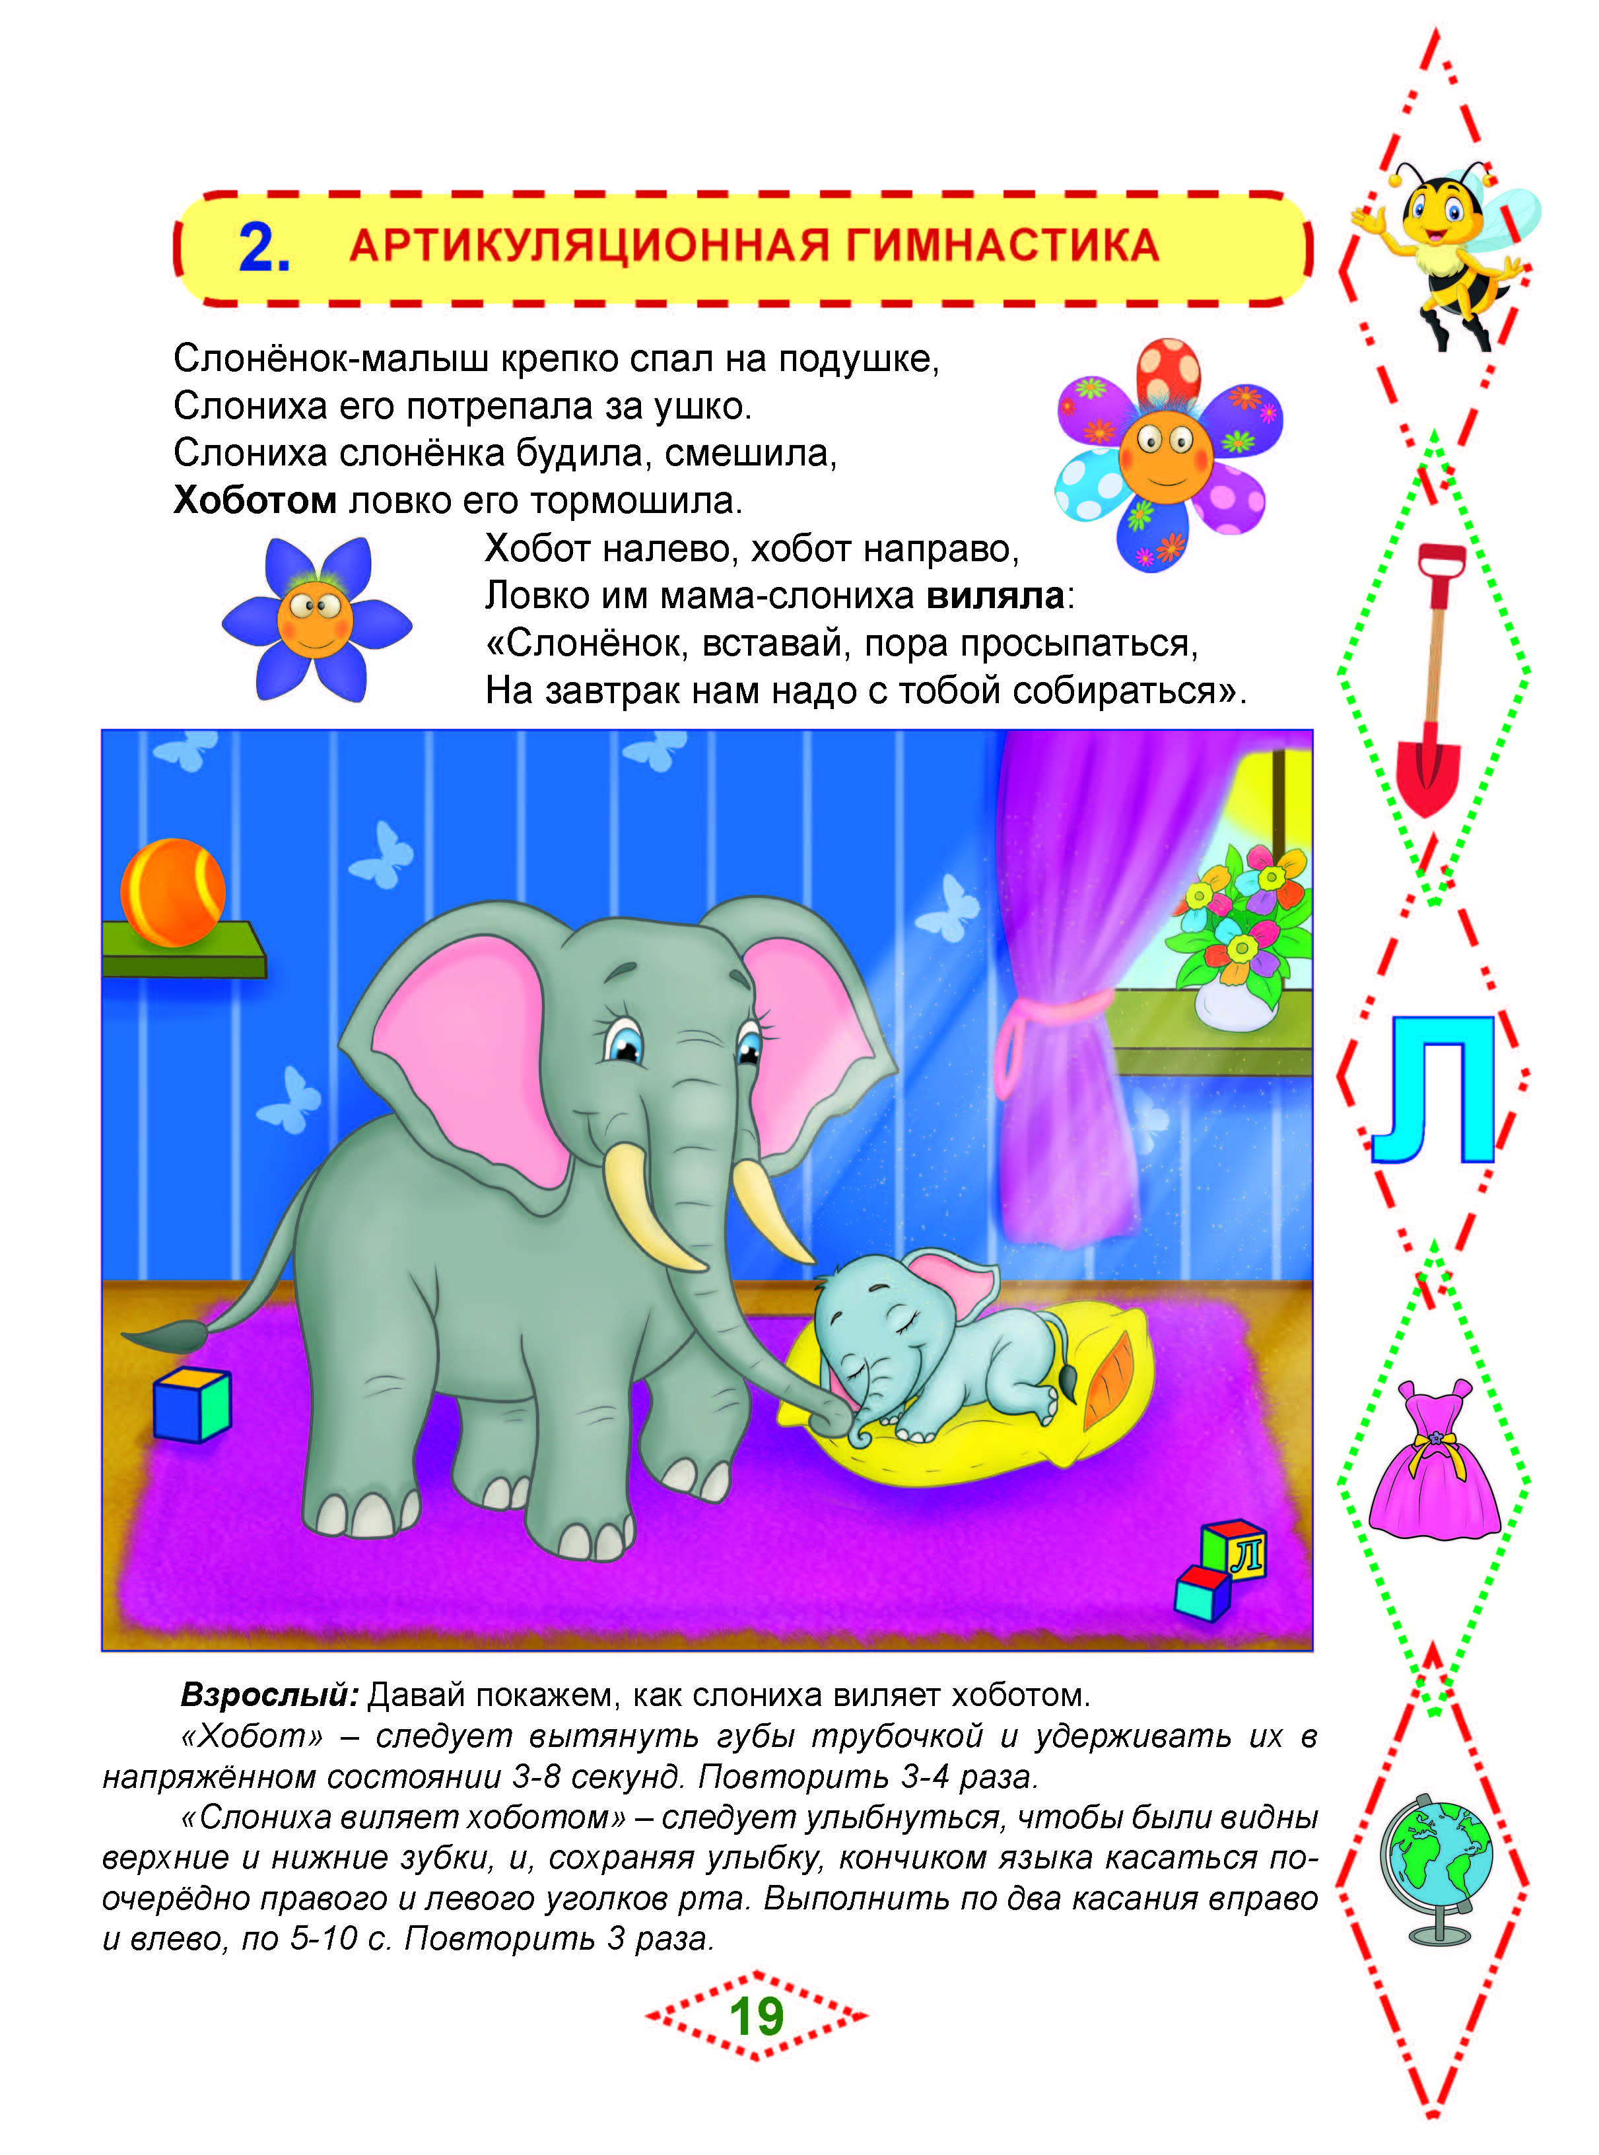
Подготовительная артикуляционная гимнастика (упражнения-серии)
Педагог (логопед, родитель)
выразительно читает
стихотворение
и предлагает выполнить
соответствующее
ПОДГОТОВИТЕЛЬНОЕ
артикуляционное упражнение, следуя
методическим рекомендациям
под сюжетной картинкой.

Slide 27
Подготовительная артикуляционная гимнастика
В каждой книге – 3 сказки.
Соответственно в трёх сказках
содержится достаточное
количество упражнений для
того, чтобы подготовить
артикуляционный аппарат
к произнесению звука Л.

Slide 28
Подготовительная артикуляционная гимнастика Как долго выполнять упражнения?
Можно переходить от сказки к сказке до того момента, пока у ребёнка
не начнут хорошо получаться артикуляционные упражнения,
подготавливающие к постановке звука Л.
На одном занятии следует выполнять по 3-4 артикуляционных упражнения и внимательно следить за качеством выполнения упражнений ребёнком!
Логопед внимательно следит за тонусом языка (дизартрии).
Родители строго следуют методическим рекомендациям под каждой
сюжетной картинкой.

Slide 29
Дыхательная гимнастика
На каждом занятии у ребёнка
необходимо
формировать речевое дыхание.
Необходимо научить ребёнка
плавному длительному вдоху через нос
и плавному длительному выдоху через рот.

Slide 30
Дыхательная гимнастика
Во время выполнения упражнений
на дыхание следует особенно
тщательно следить за правильностью
и КОЛИЧЕСТВОМ выполняемых
вдохов- выдохов: не более 3-4 !

Slide 31
Дыхательная гимнастика
Стихотворный ритм упражнений
успокаивает ребёнка и способствует
выработке плавного вдоха
и плавного выдоха.
А нахождение ребёнка в
игровом сюжете делает
выполнение этого важного
компонента занятия
ОЧЕНЬ ИНТЕРЕСНЫМ.

Slide 32
Пальчиковая гимнастика РЕЧЬ НА КОНЧИКАХ ПАЛЬЦЕВ
Структура классического логопедического занятия по постановке звука:
Артикуляционная гимнастика.
Дыхательная гимнастика
Пальчиковая гимнастика.
Связь между речью и моторикой пальцев рук доказана специалистами, поэтому КАЧЕСТВЕННОЕ выполнение пальчиковой гимнастики необходимо на каждом занятии!

Slide 33
Пальчиковая гимнастика РЕЧЬ НА КОНЧИКАХ ПАЛЬЦЕВ
Пальчиковая гимнастика
также представлена
в интерактивной стихотворной
форме.

Slide 34
Пальчиковая гимнастика РЕЧЬ НА КОНЧИКАХ ПАЛЬЦЕВ
Пальчиковую гимнастику
выполняем вместе со
сказочными персонажами.

Slide 35
Индивидуальный подход к каждому ребёнку
Особенности речевого дефекта и психоэмоциональной сферы требуют индивидуального подхода к каждому ребёнку.
Необходимо следить за состоянием артикуляционной моторики, не переутомлять ребёнка нагрузкой на артикуляционный аппарат. Во время занятия по сказкам следует чередовать выполнение артикуляционной гимнастики с упражнениями на развитие мелкой моторики пальцев рук.
ЯЗЫЧОК УСТАЛ- ТЕПЕРЬ РАБОТАЮТ НАШИ ПАЛЬЧИКИ!

Slide 36
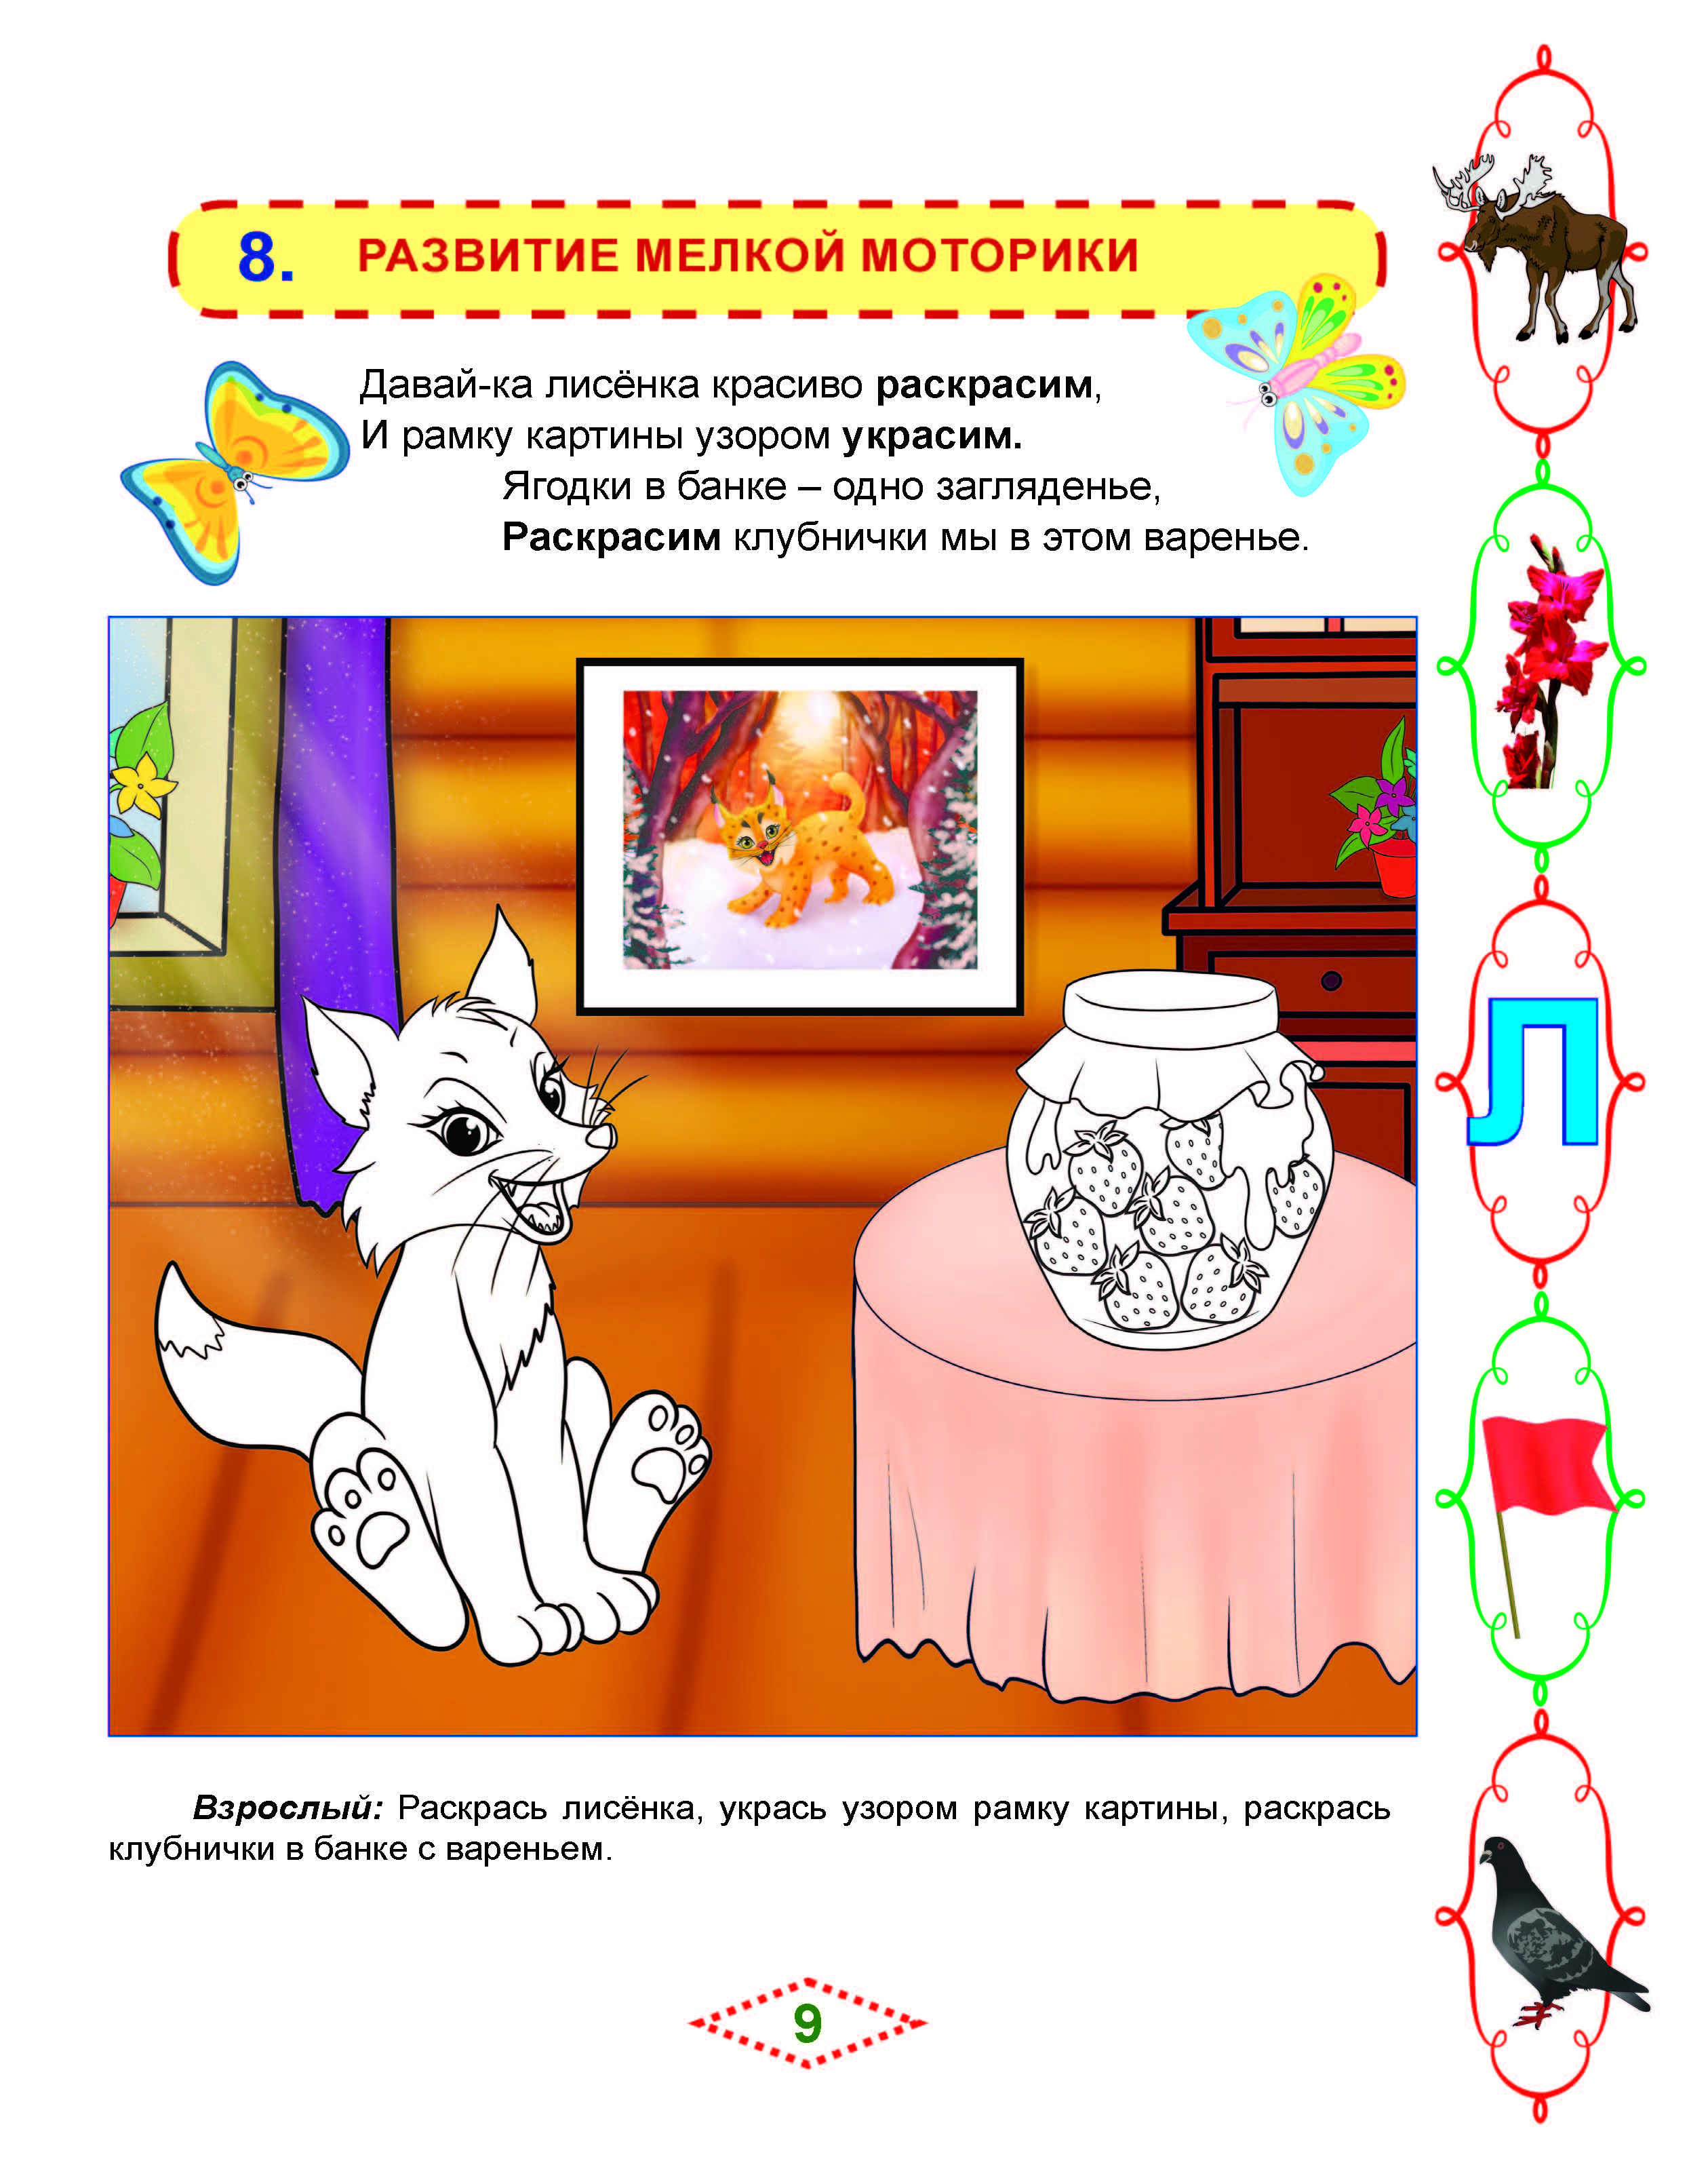
Индивидуальный подход к каждому ребёнку развитие мелкой моторики
ЯЗЫЧОК УСТАЛ-
ТЕПЕРЬ РАБОТАЮТ НАШИ ПАЛЬЧИКИ!

Slide 37
Индивидуальный подход к каждому ребёнку развитие мелкой моторики
ЯЗЫЧОК УСТАЛ-
ТЕПЕРЬ РАБОТАЮТ НАШИ ПАЛЬЧИКИ!
Если ребёнок устал после выполнения
одного или двух артикуляционных
упражнений, то можно предложить
ему для работы часть картинок.

Slide 38
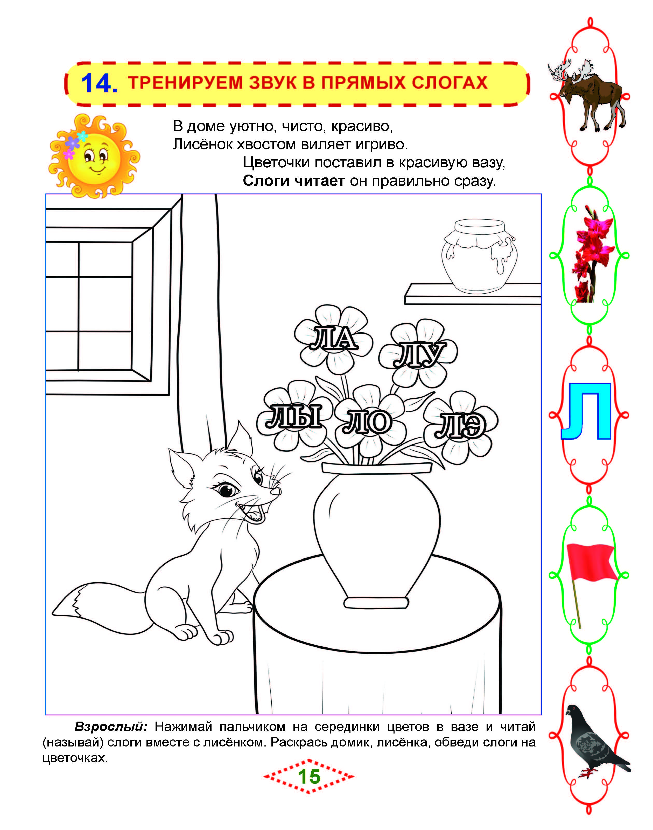
Индивидуальный подход к каждому ребёнку развитие мелкой моторики
Логопед (взрослый) руководит
продуктивным вниманием ребёнка
на протяжении всего занятия.
Можно предлагать задания для
развития мелкой моторики на
этапе работы со слогами.

Slide 39
Индивидуальный подход к каждому ребёнку развитие мелкой моторики
Интересные задания позволяют
удерживать внимание ребёнка
достаточное количество времени
для решения определённой
коррекционной, обучающей и др. задач.

Slide 40
Специальная артикуляционная гимнастика Постановка звука Л
Как только ребёнок:
научился хорошо выполнять подготовительные артикуляционные упражнения,
освоил речевое дыхание,
можно смело приступать к формированию артикуляционного уклада для звука Л и далее работать над его постановкой.

Slide 41
Специальная артикуляционная гимнастика Постановка звука Л
В книге представлены три способа постановки звука Л в каждой из сказок.
Взрослый (педагог, логопед, родитель) внимательно читает методические рекомендации под каждой картинкой и выполняет с ребёнком упражнение
на постановку звука Л.
Ребёнок выполняет определённые артикуляционные движения в сочетании с речевым выдохом.
Как правило, данной работы бывает достаточно, чтобы ребёнок научился произносить звук Л изолированно- отдельно ( в слоге).

Slide 42
Специальная артикуляционная гимнастика Постановка звука Л
Способ постановки
(в слоге Ла):
Следует улыбнуться, тянуть
гласный А и одновременно
стучать кончиком языка
(лисёнок стучит молоточком)
в альвеолы(бугорки за
верхними резцами)

Slide 43
Специальная артикуляционная гимнастика Постановка звука Л
Способ постановки
(от звука Ж в слоге Ла):
Подойдёт детям с
имеющимися
(поставленными) звуками Ш, Ж
(верхним и нижним)
«Слонёнок играет с жуком»

Slide 44
Специальная артикуляционная гимнастика Постановка звука Л
Способ постановки
(в слоге Ла):
«Индюк болбочет»

Slide 45
УРА! ЗВУК Л РОДИЛСЯ!
У ребёнка появился изолированный звук Л!
Часто родители полагают, что на этом работа завершается,
но…нет, впереди- большой труд.
Начинаем этап автоматизации звука Л.
Сначала мы отрабатываем звук Л отдельно (изолированно),
Затем- в слоге,
далее- в словах по определённой схеме.

Slide 46
Автоматизация изолированного звука Л в слоге Ла
В каждой сказке две
звуковые дорожки

Slide 47
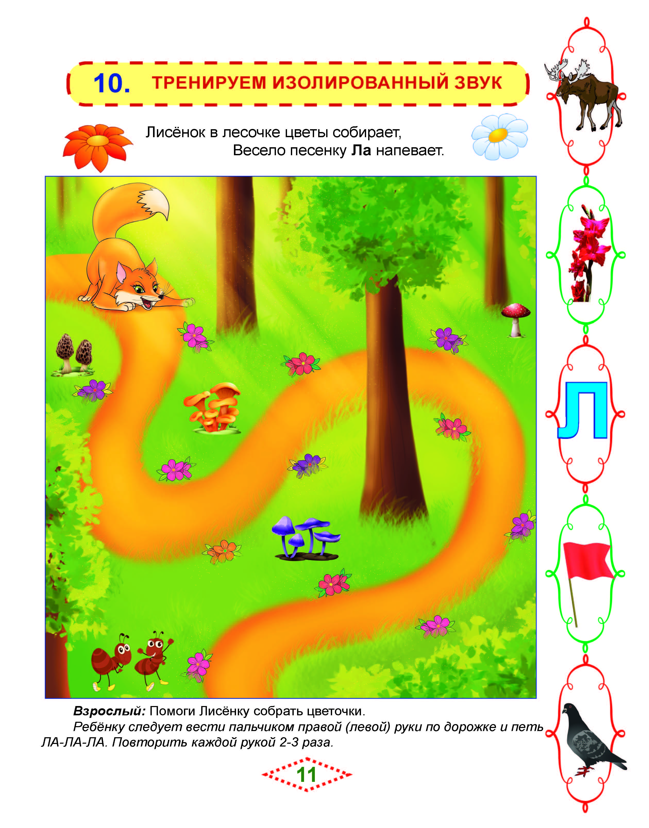
Автоматизация изолированного звука Л в слоге Ла
Всего 6 звуковых дорожек!
Богатый сюжетный материал
в стихах позволит полностью
отработать поставленный звук
(изолированный, в слоге).
Иногда мы ставим звук сразу в слоге.

Slide 48
Автоматизация изолированного звука Л
Ребёнок продолжает
находиться в сюжете сказки,-
так намного интереснее
отрабатывать звук Л.

Slide 49
Автоматизация звука Л в слогах
Работе со слогами необходимо уделять достаточное время,
не торопиться переходить к работе со словами.
Чем качественнее будет проведена работа с автоматизацией звука Л в слогах, тем быстрее и легче пройдёт процесс автоматизации звука в словах с дальнейшим введением в свободную речь.
В сказках на эту работу предусмотрено достаточное количество интересных заданий.

Slide 50
Автоматизация звука Л в слогах
Очень интересный
вид работы,
который позволяет
обучить ребёнка
послоговому чтению
одновременно
с автоматизацией
звука Л в слоге.

Slide 51
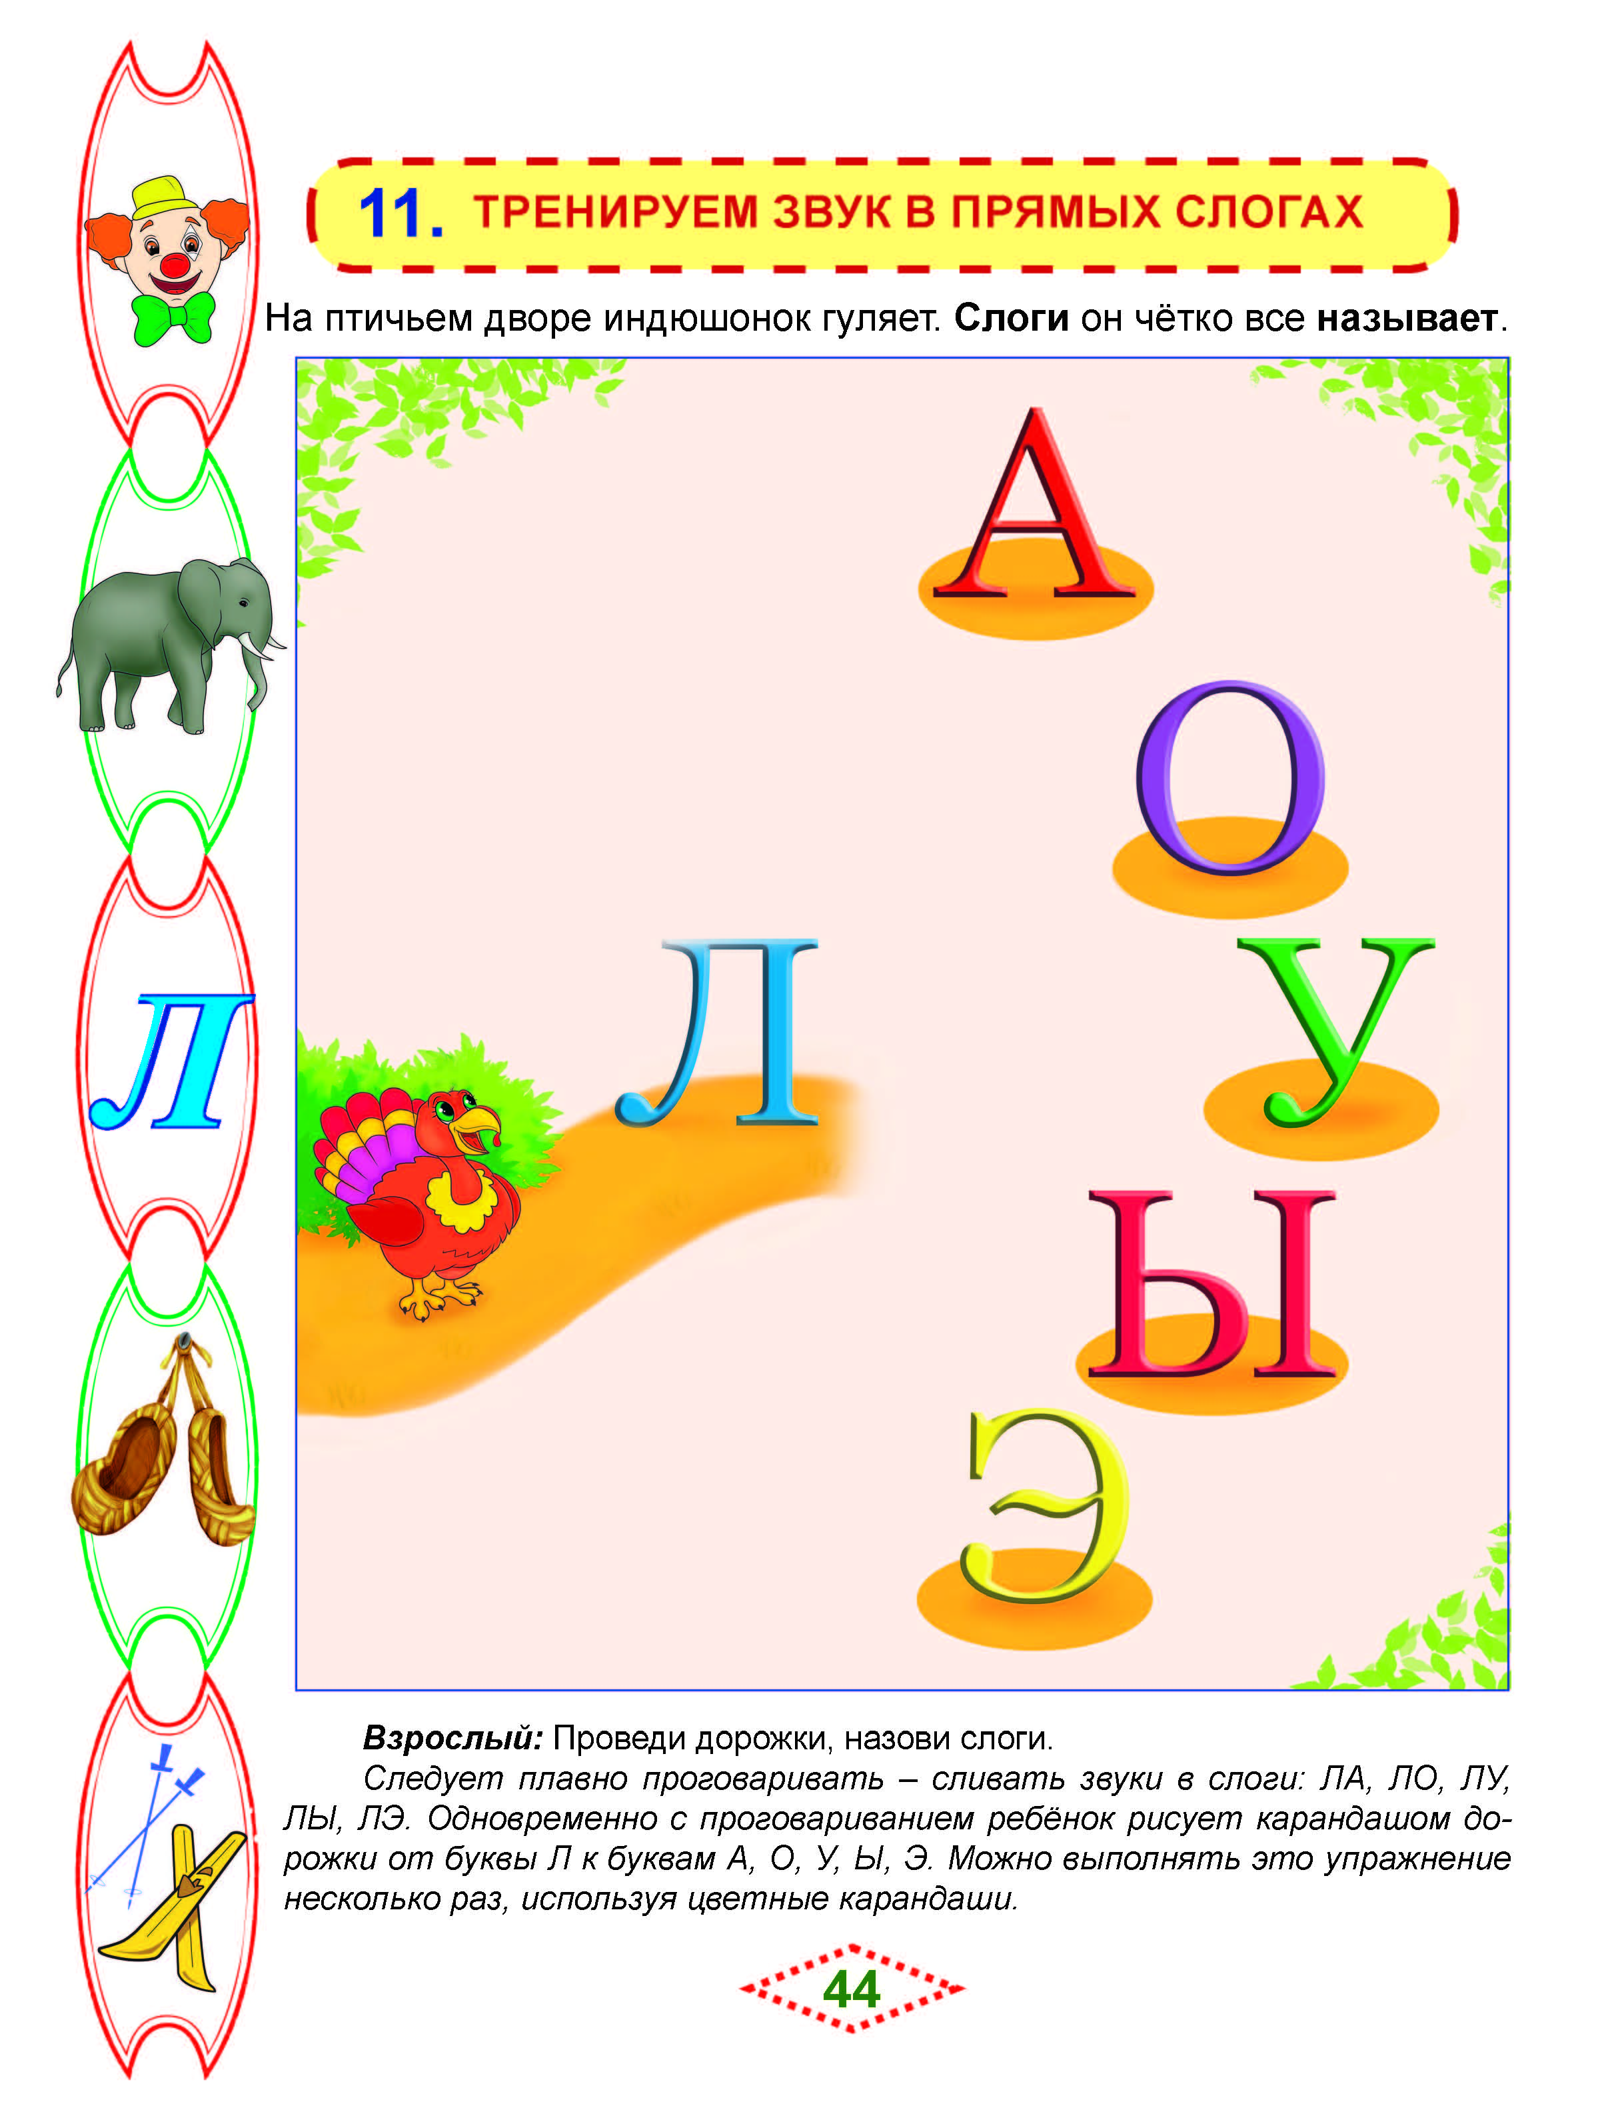
Автоматизация звука Л в слогах
Ребёнок самостоятельно
проводит линии от буквы Л
к гласным звукам
(или наоборот),
одновременно проговаривая
слоги.

Slide 52
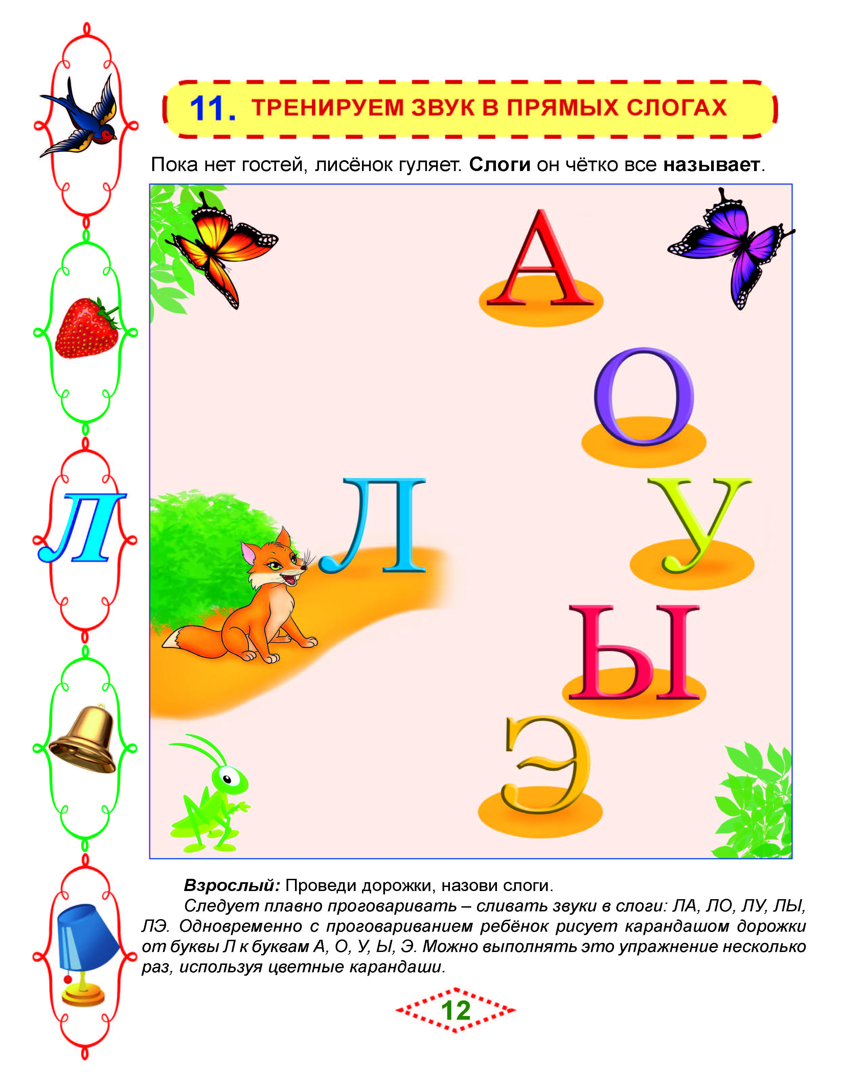
Автоматизация звука Л в слогах
Таким образом ребёнок
обучается мы обучаем ребёнка
послоговому чтению.
Особое внимание следует обращать
На ПРАВИЛЬНОСТЬ СЛИЯНИЯ ЗВУКОВ
В СЛОГИ.

Slide 53
Автоматизация звука Л в слогах: слоговые домики
Следует внимательно следить за работоспособностью ребёнка: если ребёнок устал от работы с голосом, то мы предлагаем работу в слоговом домике с минимальной (щадящей) речевой нагрузкой: ребёнок выполняет графические задания(раскрашивает, обводит) и одновременно проговаривает слоги.
Ребёнок продолжает находиться в сюжете сказки, что делает эту работу увлекательной.
Мы работаем ещё только со слогами, а интерес ребёнка на высоком уровне!

Slide 54
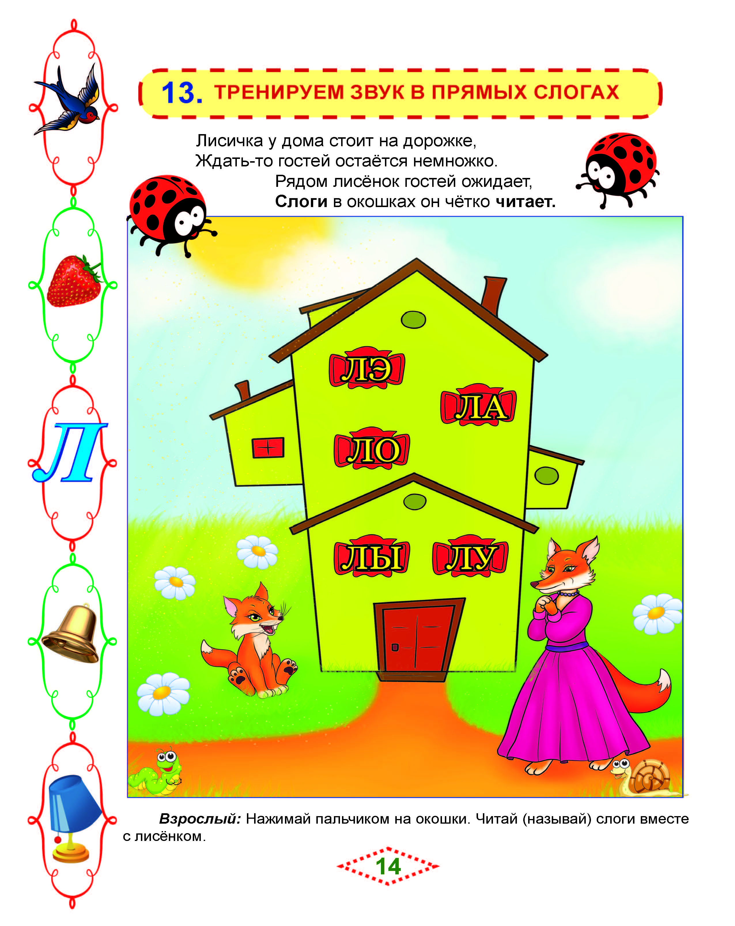
Автоматизация звука Л в слогах: слоговые домики
Работу со слогом надо проводить
основательно, не торопясь
переходить к работе со словами.

Slide 55
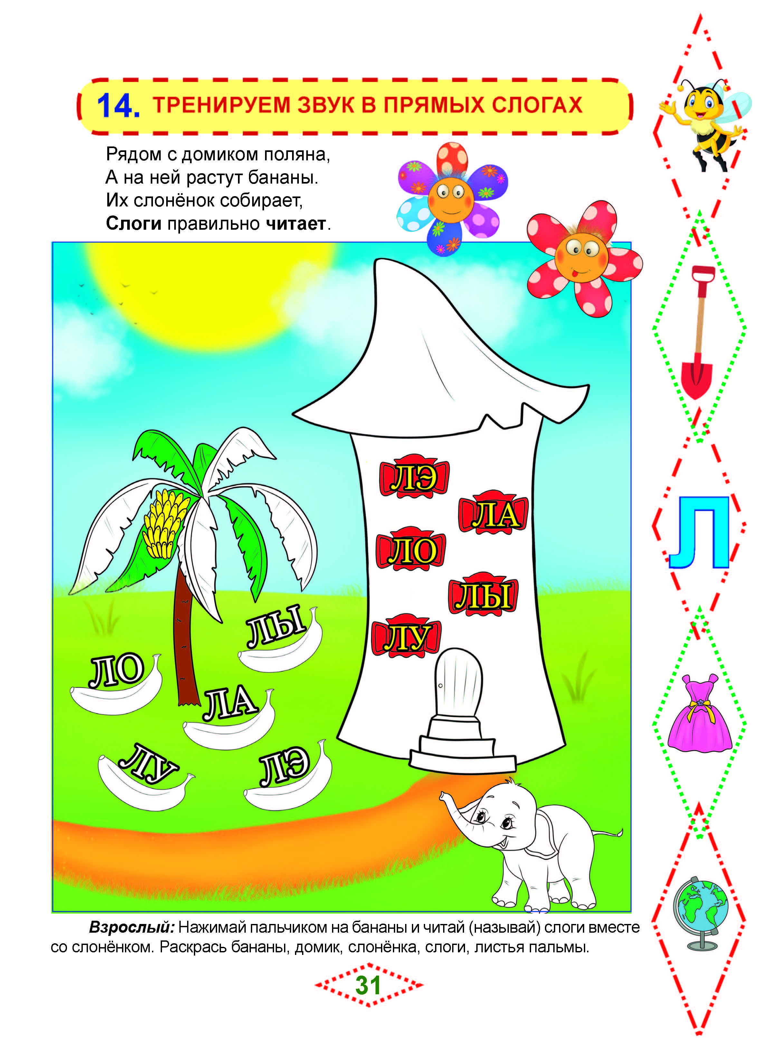
Автоматизация звука Л в слогах: слоговые домики
Слоговой домик:
Слоги+ мелкая моторика

Slide 56
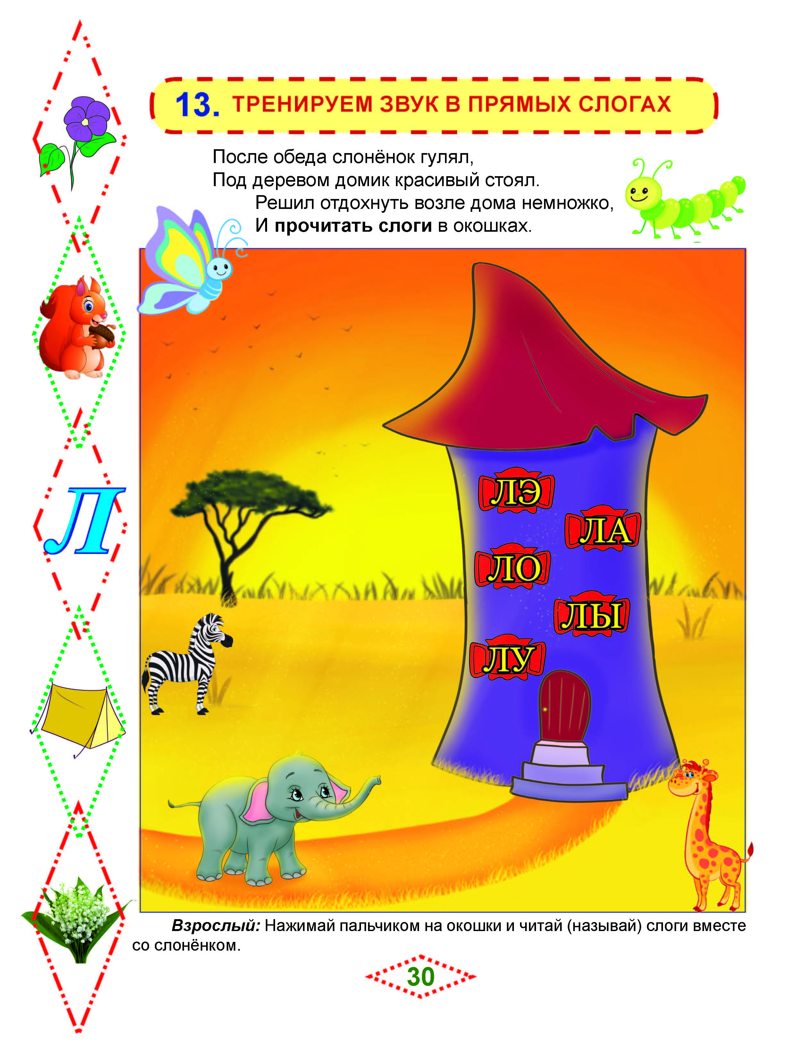
Автоматизация звука Л в слогах: слоговые домики
Можно использовать наложение
различных предметов
(фишек, крышечек) на окошки
для слияния слога.

Slide 57
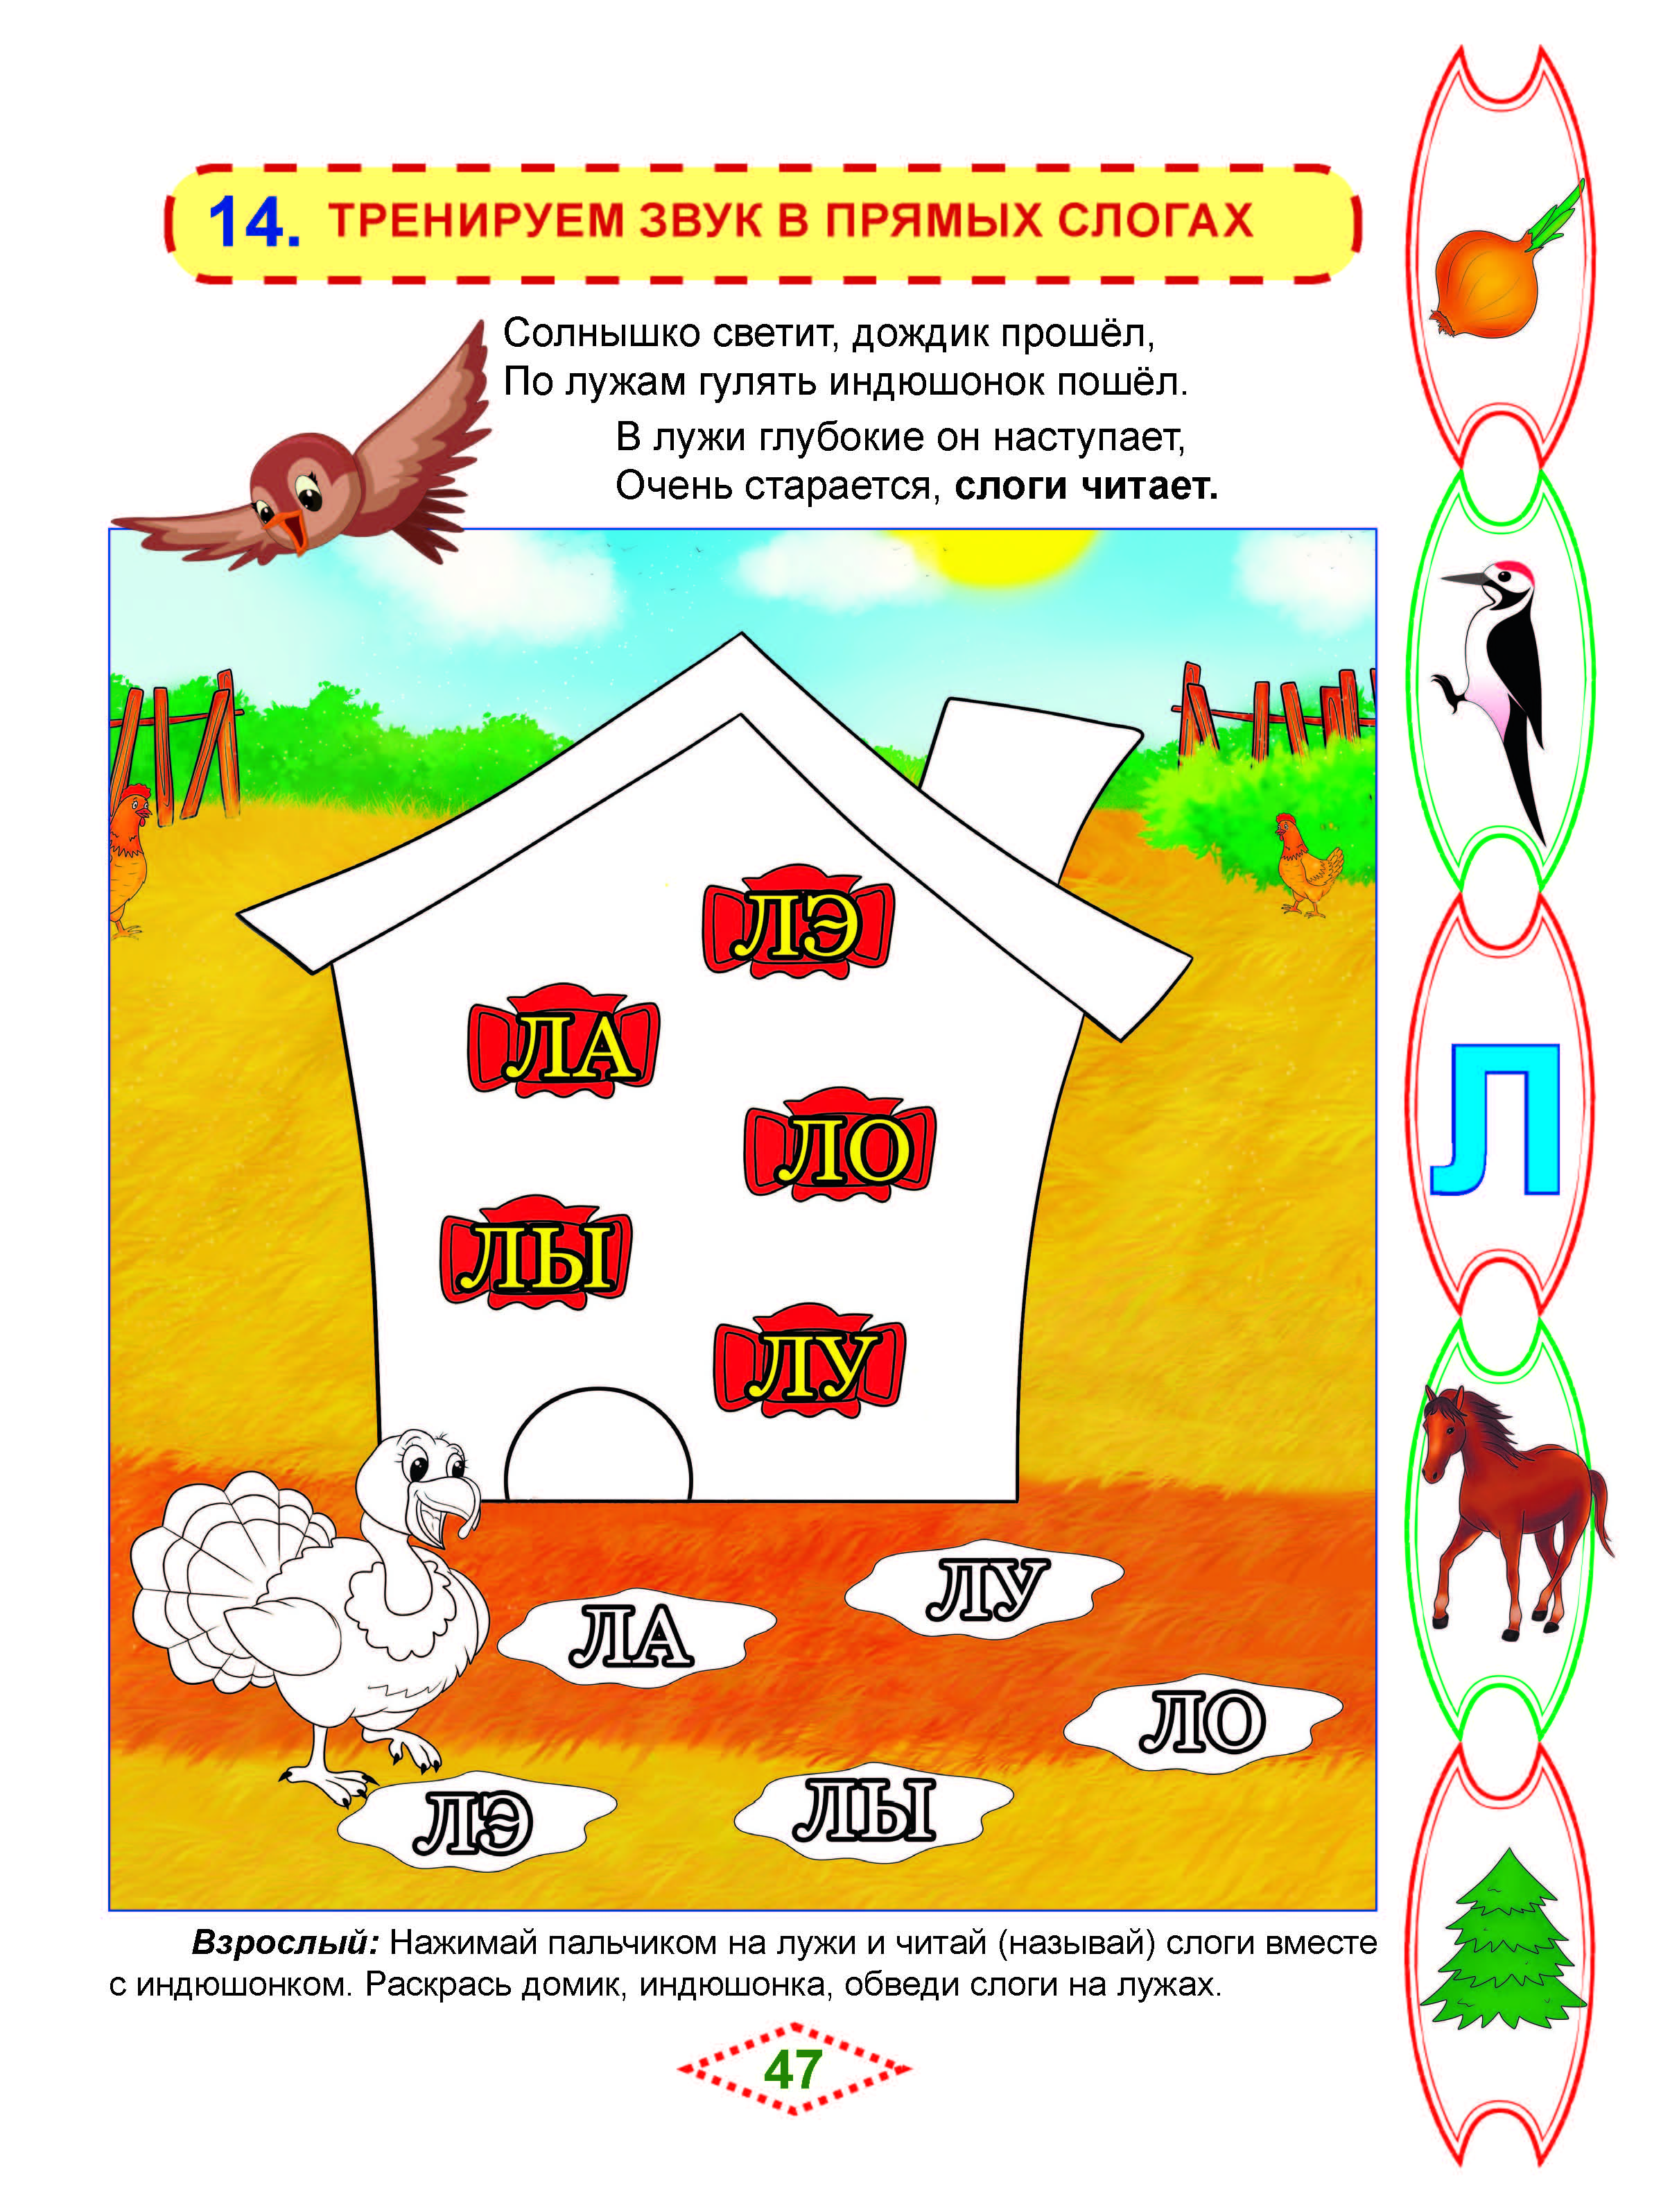
Автоматизация звука Л в слогах: слоговые домики
Столько приятных
дополнительных преимуществ:
совершенствуется мелкая моторика,
ребёнок обучается
послоговому чтению

Slide 58
Автоматизация звука Л в слогах: слоговые домики
Преимущества для педагога:
не надо искать дополнительных
материалов:
в каждой сказке есть
всё необходимое!

Slide 59
Закрепление успехов ребёнка
В конце каждого занятия с ребёнком необходимо обобщить и повторить пройденное: обсудить, какие упражнения получились, а какие – пока нет.
В первую очередь необходимо отметить успехи ребёнка, даже если они очень маленькие!
В каждой сказке для этого предусмотрена специальная страничка- ПОВТОРЕНИЕ И ЗАКРЕПЛЕНИЕ.

Slide 60
Закрепление успехов ребёнка
Задания на закрепление
представлены в стихах, и,
что самое главное- необходимо
вместе со сказочным персонажем
назвать имя каждого ребёнка.

Slide 61
Закрепление успехов ребёнка
Ребёнок находился в сюжете сказки
и был главным действующим лицом,
поэтому обязательно необходимо
назвать ребёнка по имени, отметить
его успехи и старание.

Slide 62
Звук Л «под ключ»
Каждая книга из трёх сказок даст возможность
полностью пройти путь коррекции звука Л:
от постановки до введения в речь.
Для этого предусмотрен широкий дополнительный спектр заданий для автоматизации звука Л.

Slide 63
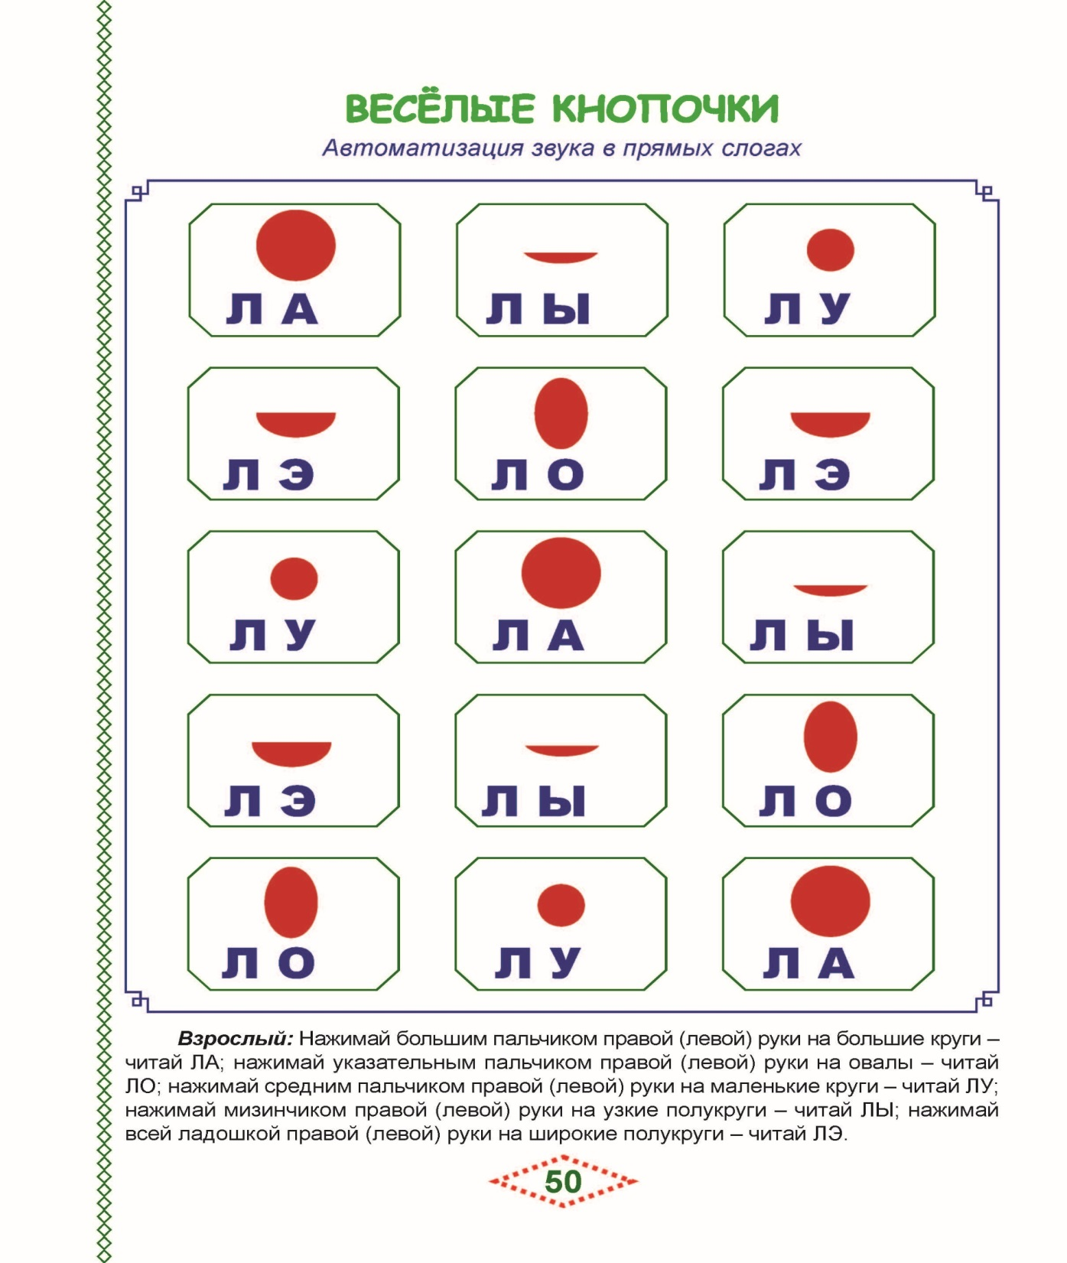
Звук Л «под ключ»
Коврик «Весёлые кнопочки»
Можно использовать многократно на
Занятиях, а также можно вырезать
коврик и дать заботливым родителям
для домашнего закрепления.

Slide 64
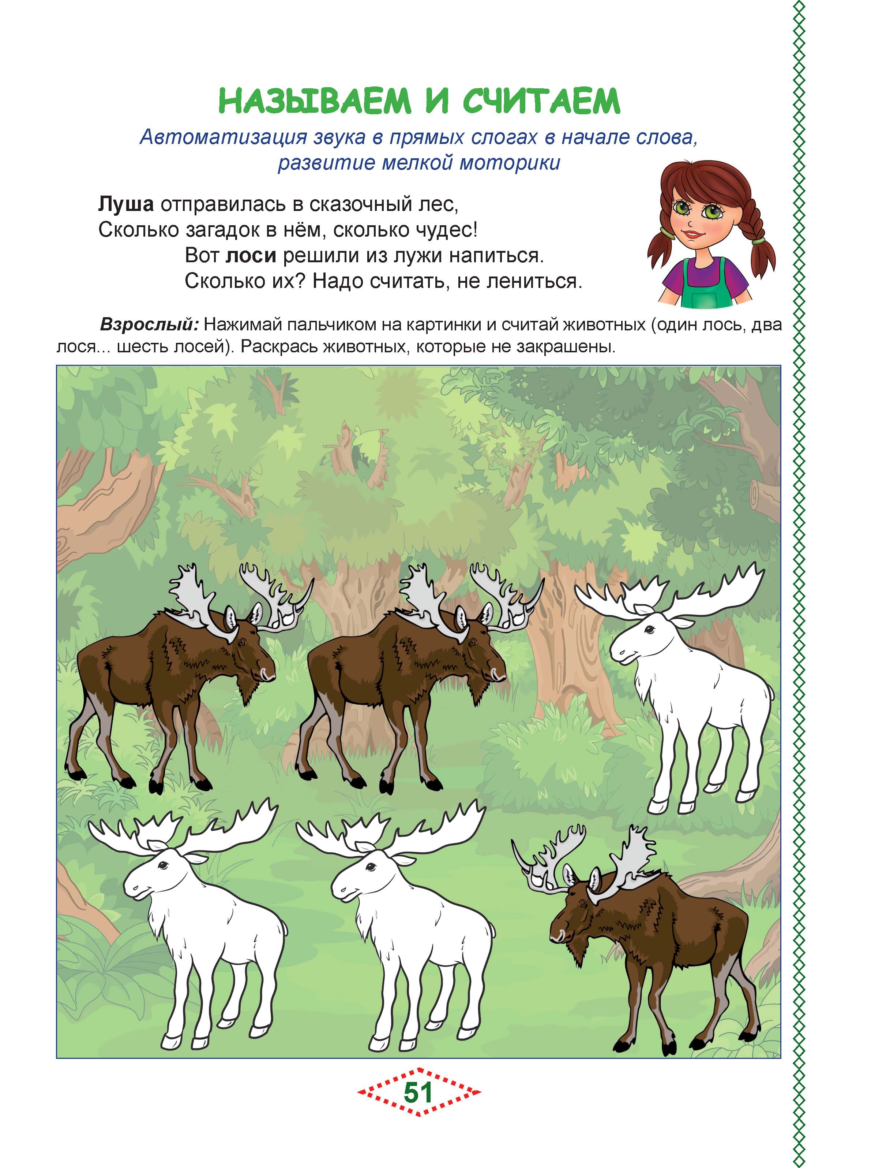
Звук Л «под ключ»
Сюжетные задания

Slide 65
Звук Л «под ключ»
Сюжетные задания

Slide 66
Звук Л «под ключ»
Сюжетные задания

Slide 67
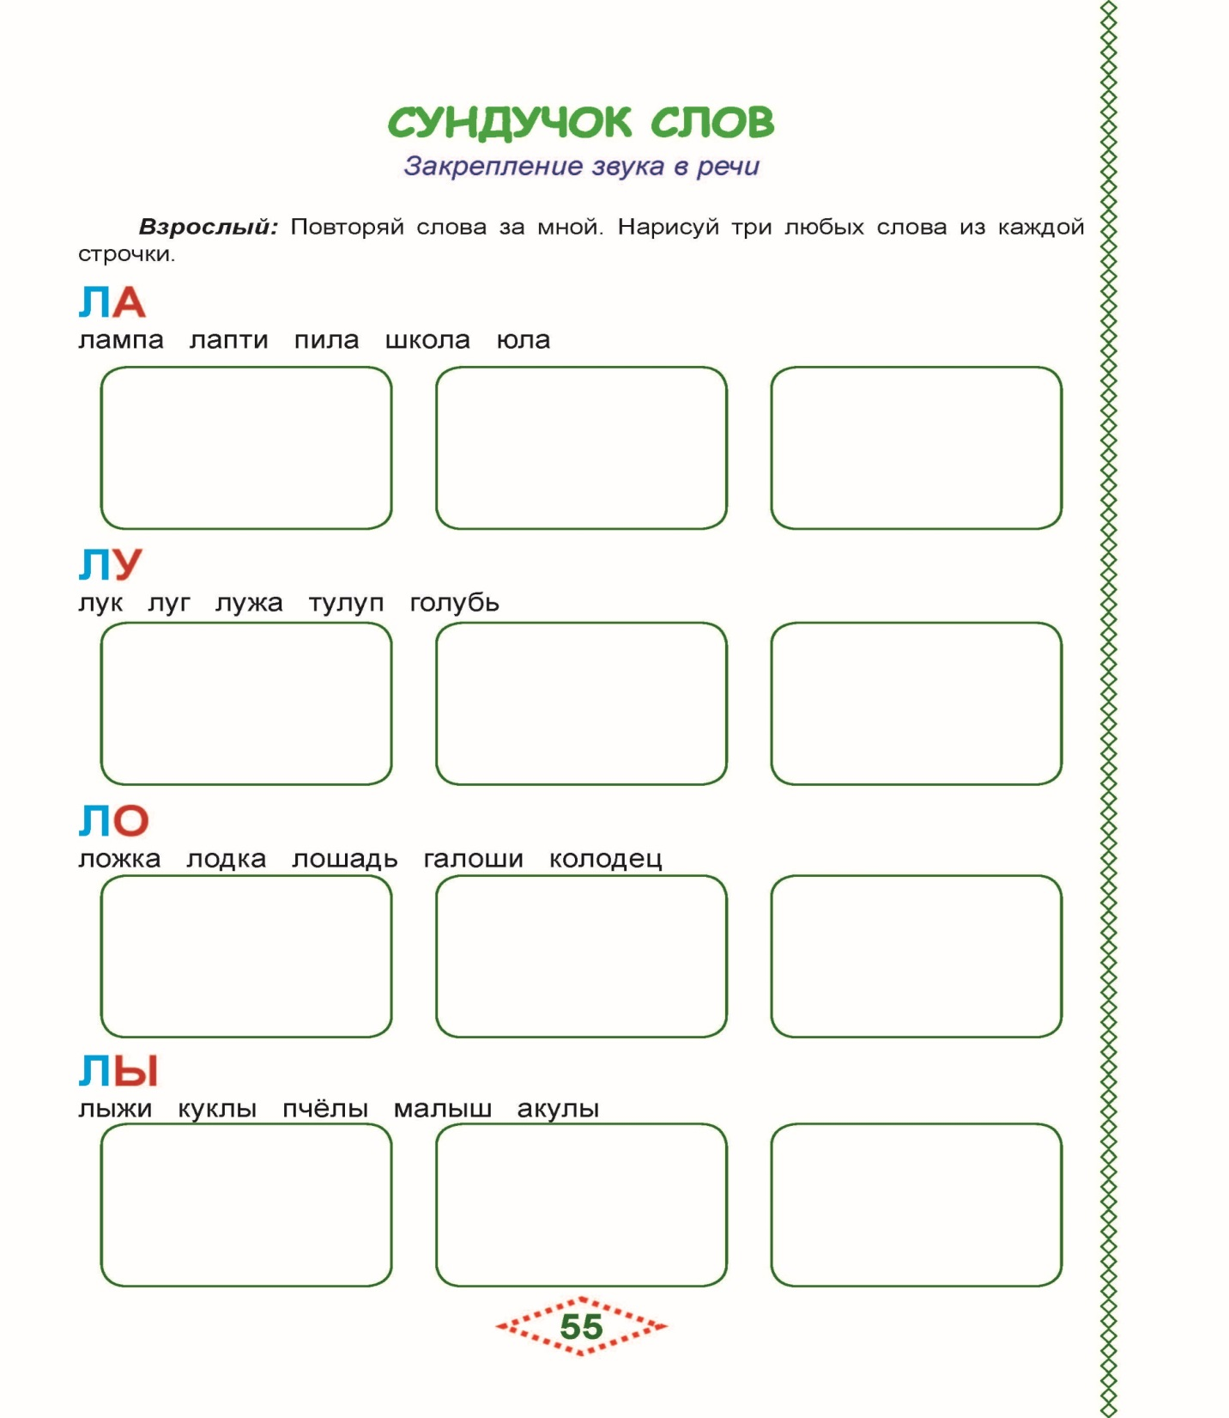
Звук Л «под ключ»
Творческие задания

Slide 68
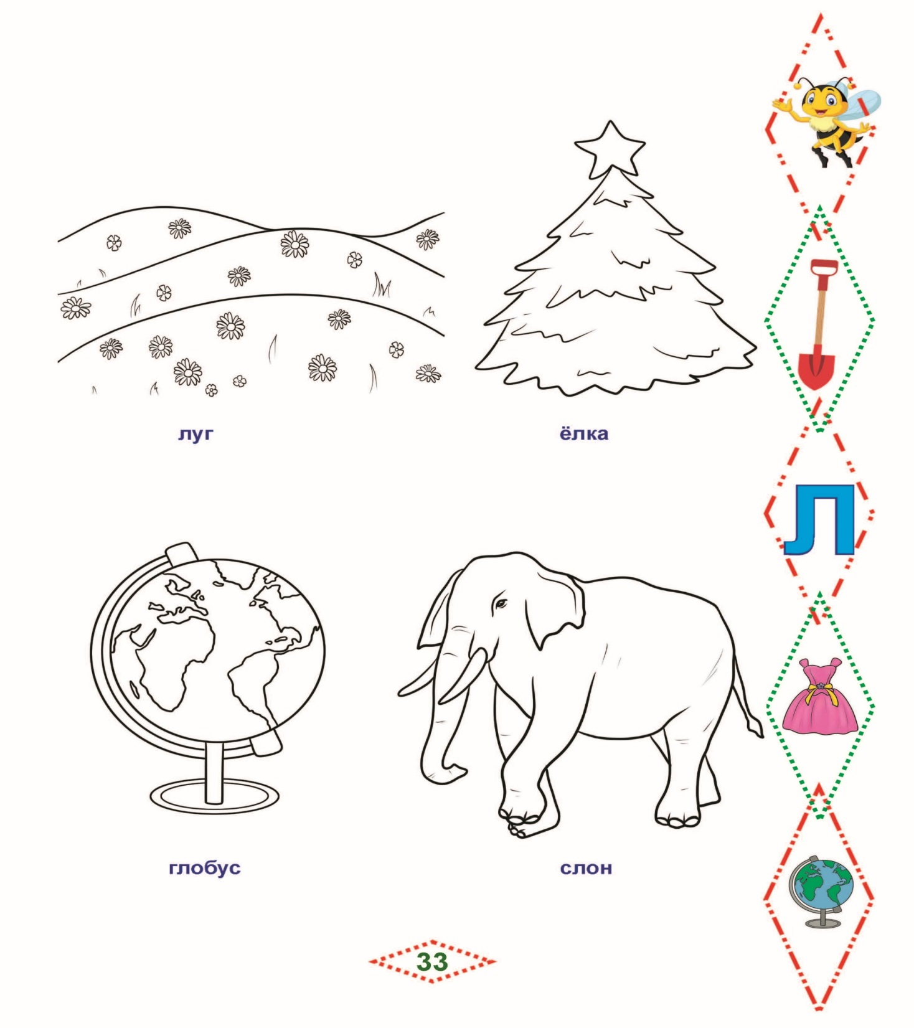
Звук Л «под ключ»
6 страниц для раскрашивания
только картинок

Slide 69
Звук Л «под ключ»
6 страниц для раскрашивания
только картинок

Slide 70
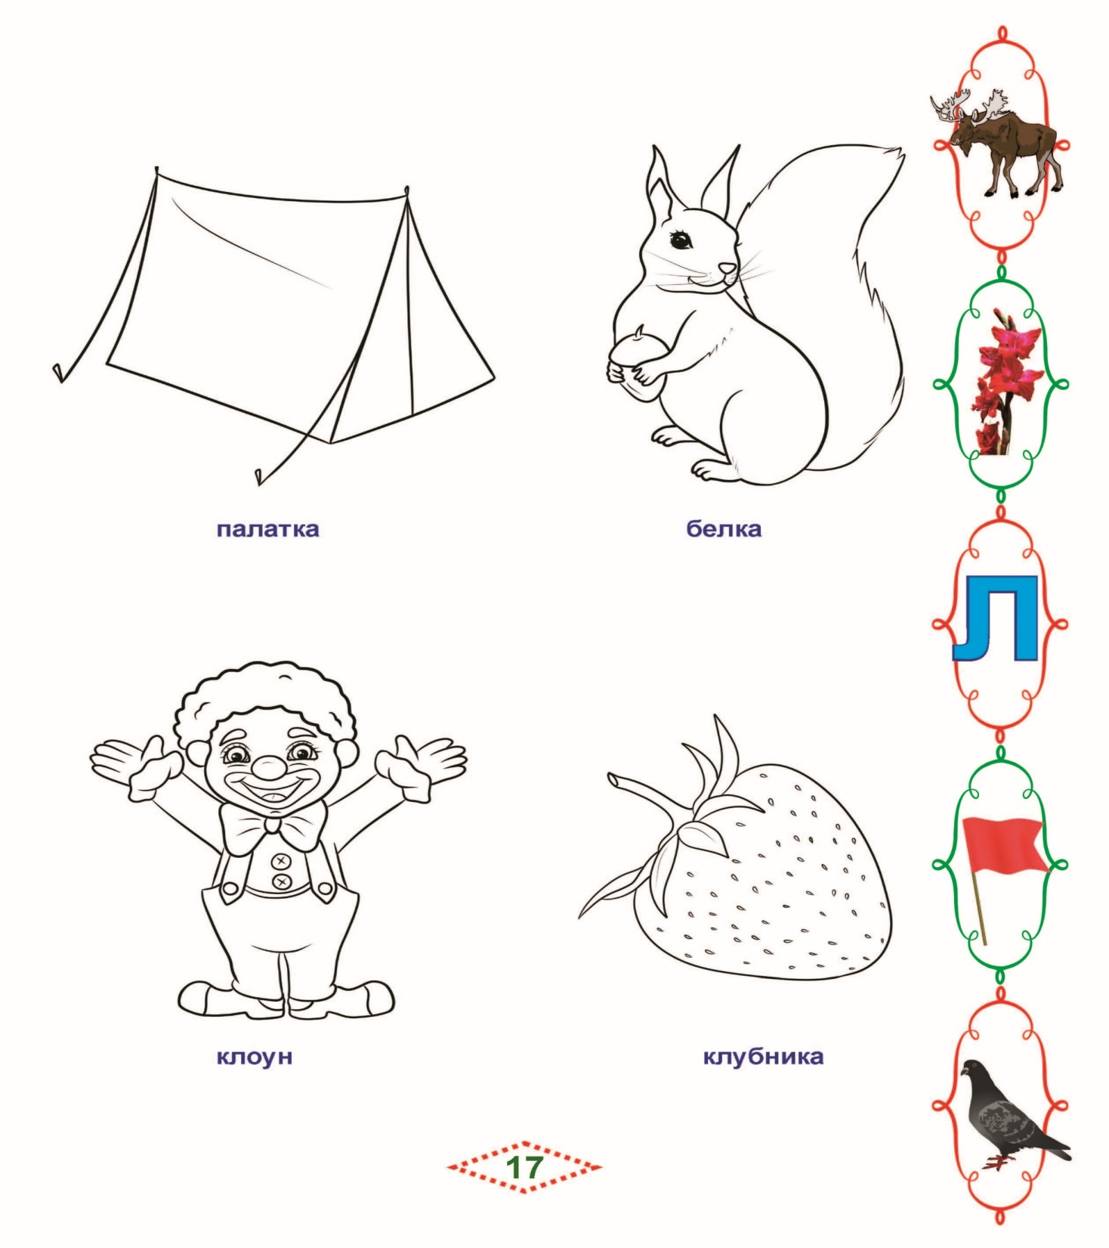
Звук Л «под ключ»
6 страниц для раскрашивания
только картинок=24 картинки!

Slide 71
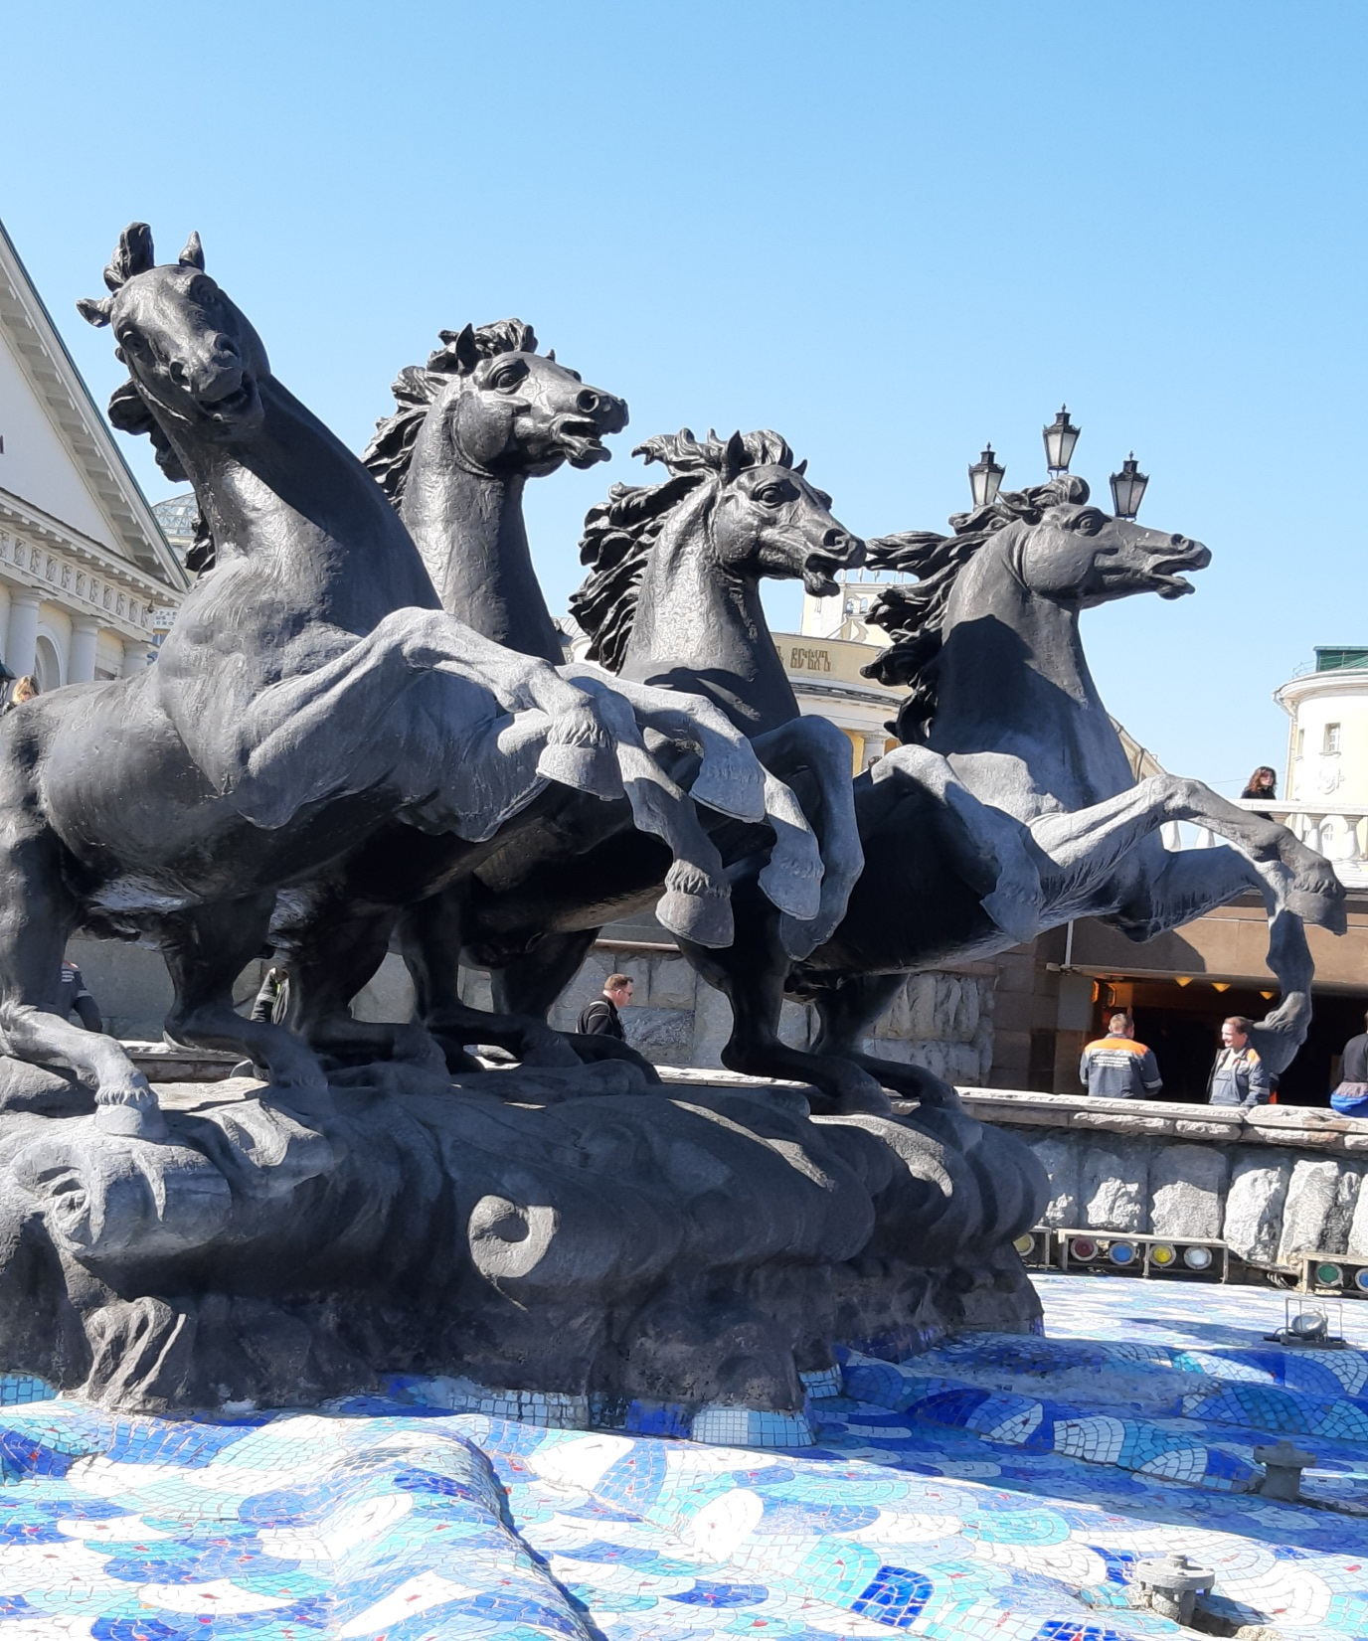
СПАСИБО ЗА ВНИМАНИЕ!
Материалы презентации представлены
по серии авторских пособий М.И.Алексеева
«Артикуляционные сказки-раскраски
для детей».
Литература: Г.А.Урунтаева
«Психология дошкольного возраста».

